Slide 1

Počasí, životní prostředí (Weather, Poča, Počasí, životní prostředí (Weather, environment) B2
Tematická oblast | ANGLIČTINA: Maturitní ústní zkouška
Datum vytvoření | 26.11.2012
Ročník | 4., oktáva, úroveň B2
Stručný obsah | Vhodné jako doplněk k ústní části MZ - praktická forma nácviku částí maturitního zadání úkolu 1,2,4.
Způsob využití | Napomáhá studentovi s pohotovým ovládáním nezbytných metodických strategií zvládnutí ústní MZ a poskytuje podpůrnou slovní zásobu tématu a vhodné komunikační obraty.
Autor | Dana Mynářová
Kód | VY_22_INOVACE_03_AMYN30
Gymnázium a Jazyková škola s právem státní jazykové zkoušky Zlín

Slide 2
Topic: weather, environment
Part 1: Questions
B2
What kind of weather conditions can damage/destroy/devastate a village or town?
Name some environmental problems caused by a man. How can they be solved?
How is the weather different in different parts of the world?

Slide 3
Topic: weather, environment
Part 1: Questions
B2
Explain the greenhouse effect.
Which environmental problems do you think are the most serious in your country?
What do you think of nuclear power stations?

Slide 4

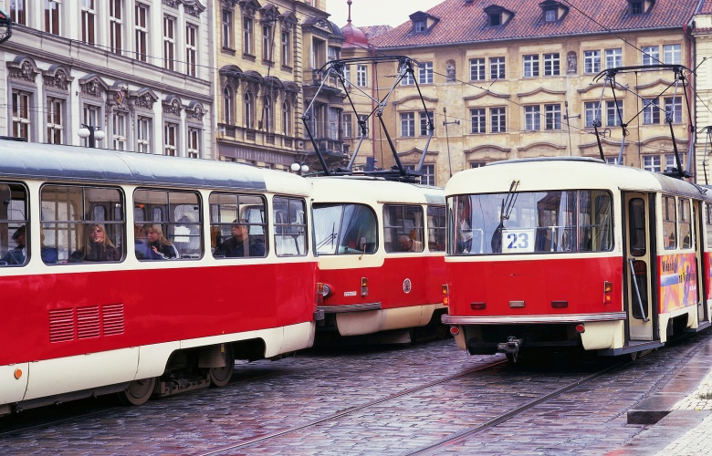
Topic: weather, environment
Part 2: Task 1: Contrast and compare the photos in detail and mention:
B2
Location
People
Weather conditions
Atmosphere
Other

Slide 5
Topic: weather, environment
Part 2: Task 2
B2
Express and justify your opinion on the following statements:
We won´t understand our environment unless we see it as a living organism.
A man is a child of his environment.
The environmental issue is too complex to be handled by the individual.

Slide 6
Topic: weather, environment
Part 4: Role play
B2
Imagine the following situation. You are trying to persuade your friend to take part in an Earth Day event.
    suggest an activity you can do
    explain why it is useful
    tell him/her when and where you´ll meet

Slide 7
Topic: weather, environment
Vocabulary bank:
B2
torrential/heavy/driving rain x light rain
thick snow, a blanket of snow/fog
hard frost x light frost
strong sun x weak sun
strong wind x light wind
The wind picks up/dies down.
threats to wildlife
rising sea levels
to make a river burst its banks

Slide 8
Zdroje:
Obrázky jsou použity z webu Office.com (Klipart)

